Slide 1
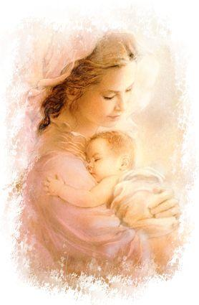
«Образ матери в музыке, поэзии, живописи».
Подготовила: учитель МКОУ
Озёрская СОШ им. Сергея Аникина
Смирнова Е.Ю.

Slide 2
Назовите композитора, сочинившего «Детский альбом»:
а) П.И.Чайковский
б) С.С.Прокофьев
в) М.И.Глинка
г) М.П.Мусоргский

Slide 3
Приведите в соответствие:
а) «С няней» 1) С.С.Прокофьев
б) «Сказочка» 2) П.И.Чайковский
в) «Нянина сказка» 3) М.П.Мусоргский

Slide 4
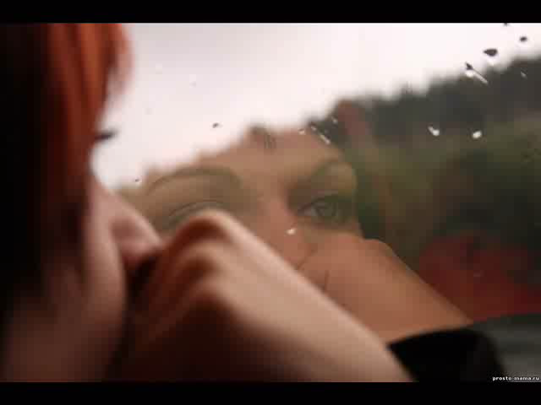

Slide 5
Тема урока
«Образ матери в музыке, поэзии, живописи»
Цель урока:
изучить духовные образы, образы матери в различных видах искусства: поэзии, живописи, музыке.

Slide 6

Эпиграф к уроку:
Я верю, что женщина – чудо такое,
Какого на Млечном пути не сыскать,
И если «любимая» - слово святое,
То трижды священное – женщина-мать!»
(Л.Рогожников)

Slide 7
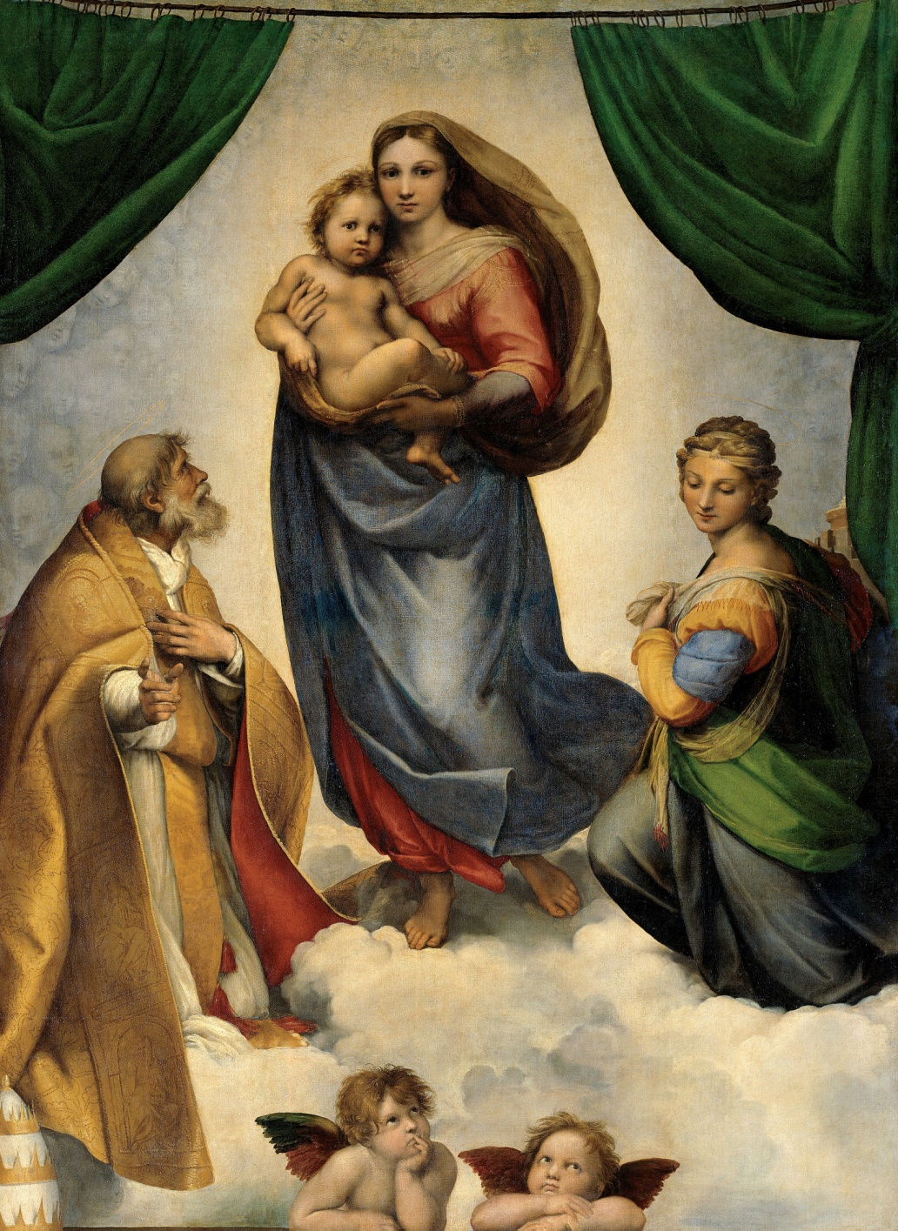
Ave Maria – лампада тиха,
В сердце готовы четыре стиха:
Чистая дева, скорбящая мать,
Душу проникла твоя благодать.
Неба царица, не в блеске лучей,
В тихом предстань сновидении ей!
Ave Maria – лампада тиха,
Я прошептал все четыре стиха….
Афанасий Фет

Slide 8
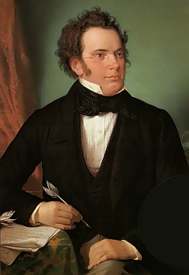

Франц Шуберт «Ave Maria».
Рафаэль «Сикстинская Мадонна»

Slide 9
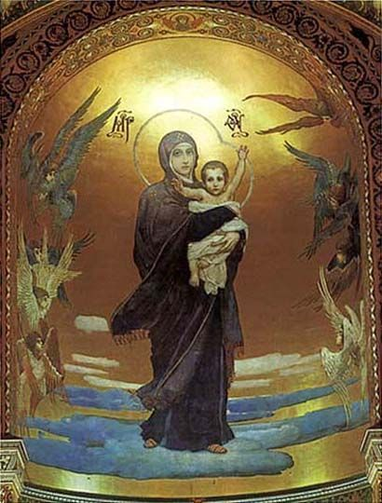
Одной: картины я желал быть вечный зритель,
Одной: чтоб на меня с холста, как с облаков,
Пречистая и наш Божественный
Спаситель –
Она с величием,
Он с разумом в очах –
Взирали, кроткие,
во славе и в лучах…
А.С. Пушкин

Slide 10
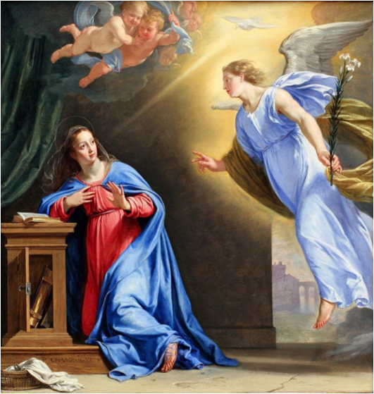
Однажды, читая священное писание перед Марией предстал Архангел Гавриил и произнес Божественное приветствие.
Он сказал ей:
— Радуйся, святая, добрая Дева! Господь с тобою! Своею скромностью, своей добротой и любовью к Богу ты заслужила великую милость: у тебя родится сын, и ты должна назвать его Иисус. Он — Сын Божий, и придет на землю, чтобы спасти всех людей от зла, греха и смерти.

Slide 11
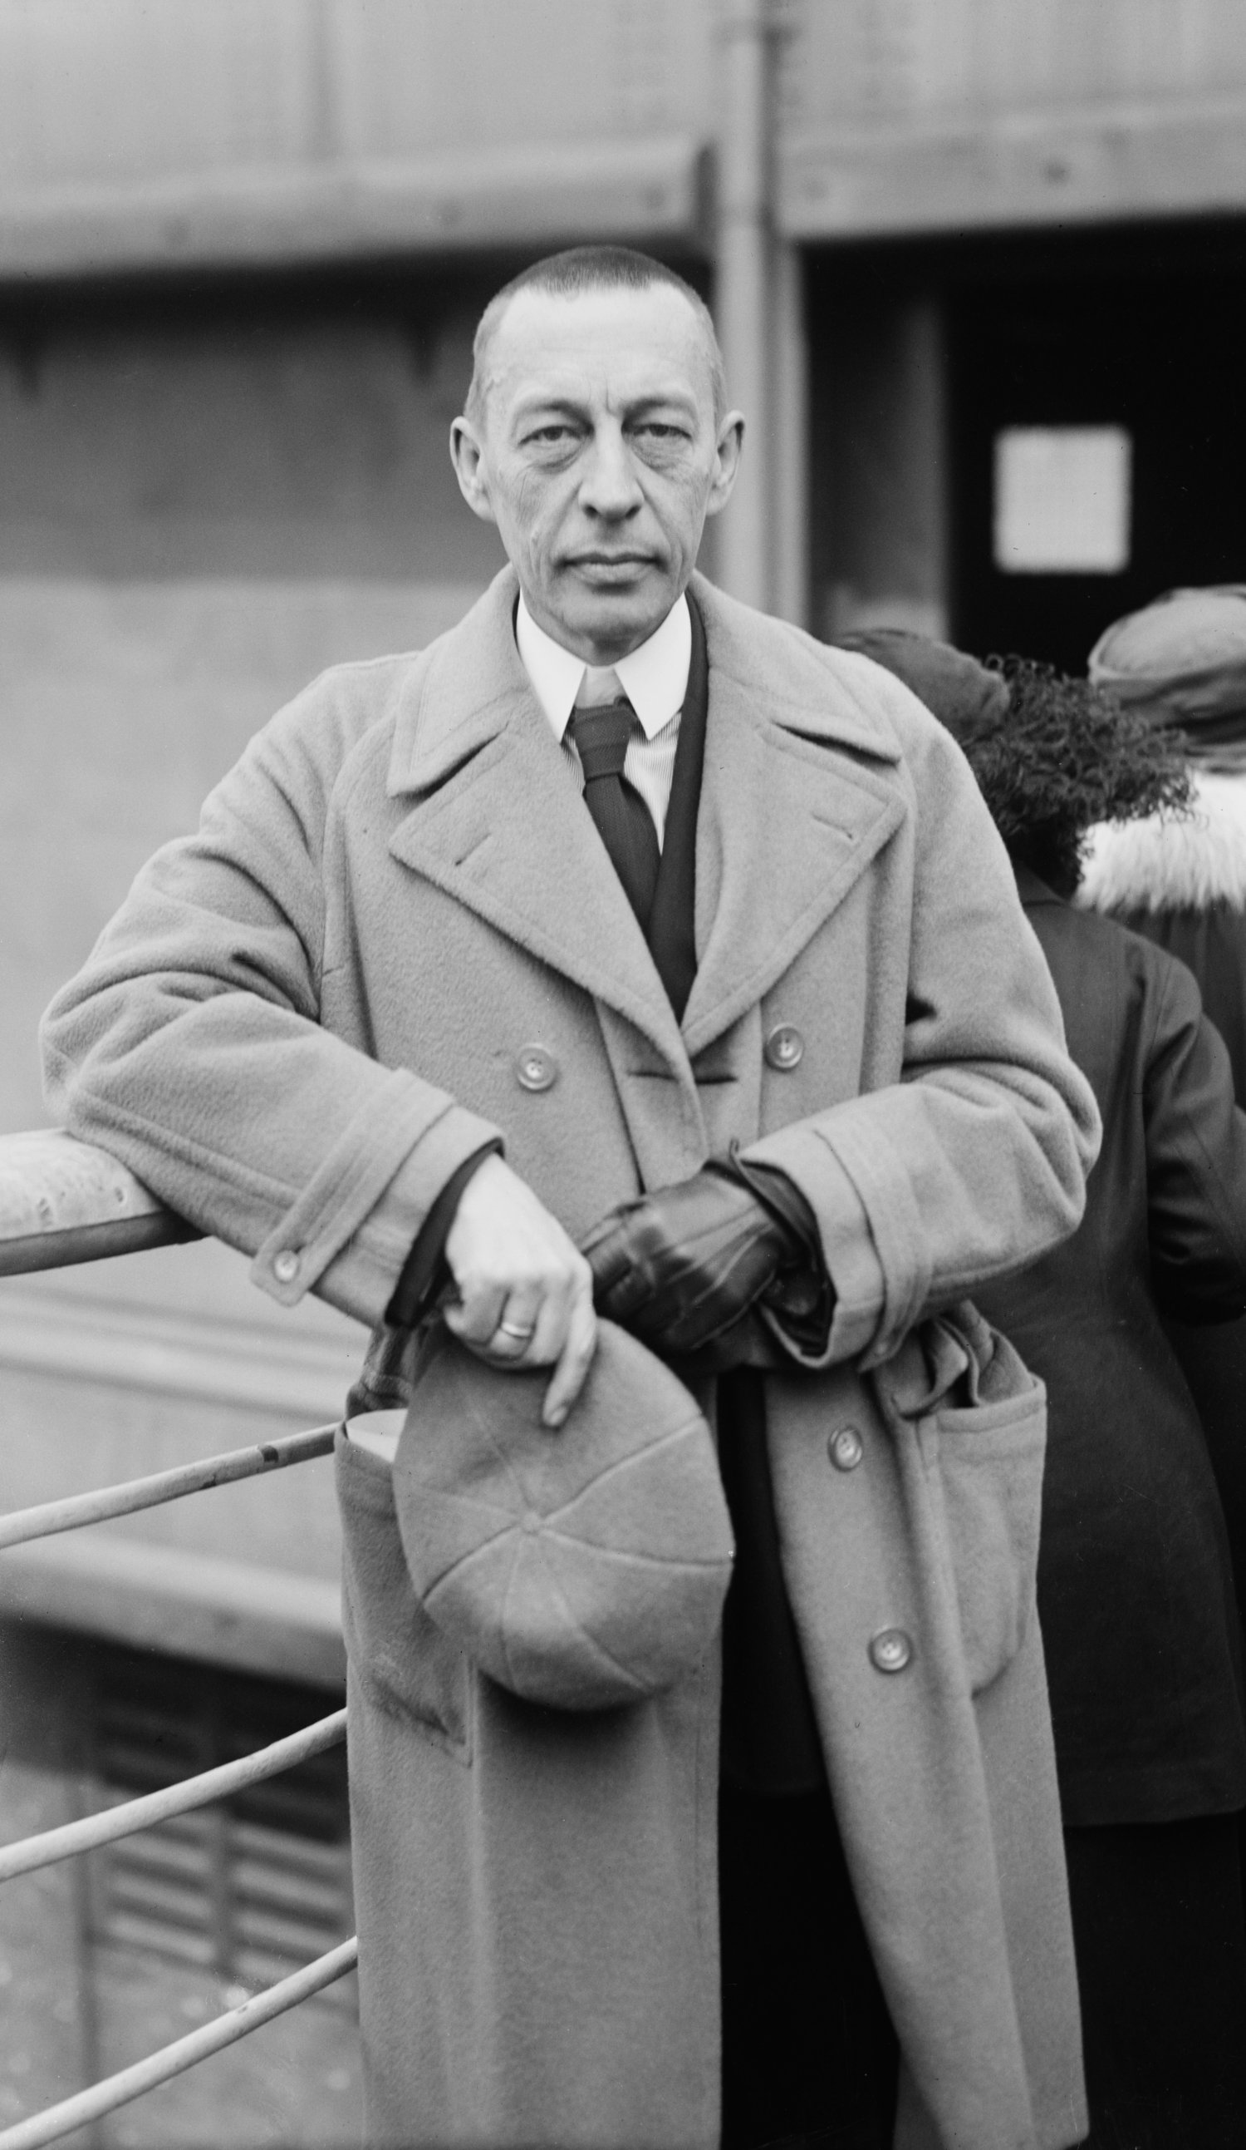
С.В. Рахманинов «Богородице Дево, радуйся!»
В.М. Васнецов Икона «Богоматерь с младенцем»

Slide 12
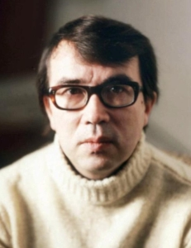
Валерий Александрович Гаврилин (17 августа 1939 — 28 января 1999) — советский и российский композитор, автор симфонических и хоровых произведений, песен, камерной музыки, музыки к кинофильмам. Лауреат Государственной премии СССР (1985). Народный артист РСФСР (1985).
В. Гаврилин «Мама»

Slide 13
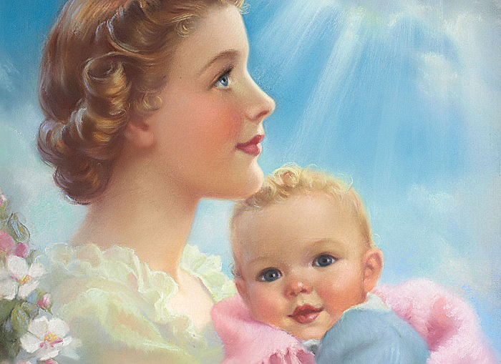
Мама
Руки усталые тихо опущены
Волосы русые в узел завязаны…
Тихая моя,
Нежная моя,
Добрая мама (2 раза весь припев)
Всё мне мерещатся годы бывалые
Юности прожитой кофточка алая.

Slide 14

Тихая моя,
Нежная моя
Добрая мама (2 раза весь припев)
Как уберечь тебя ,
Как защитить тебя,
Как удержать тебя в дни быстротечные?
Тихая моя,
Нежная моя,
Добрая мама(2 раза весь припев).

Slide 15
Домашнее задание.
нарисовать портрет мамы.

